Slide 1

Xin chào tất cả các con!

Slide 2












CHƠI TRỐN TÌM
CÙNG BẠCH TUYẾT VÀ 7 CHÚ LÙN

Slide 3


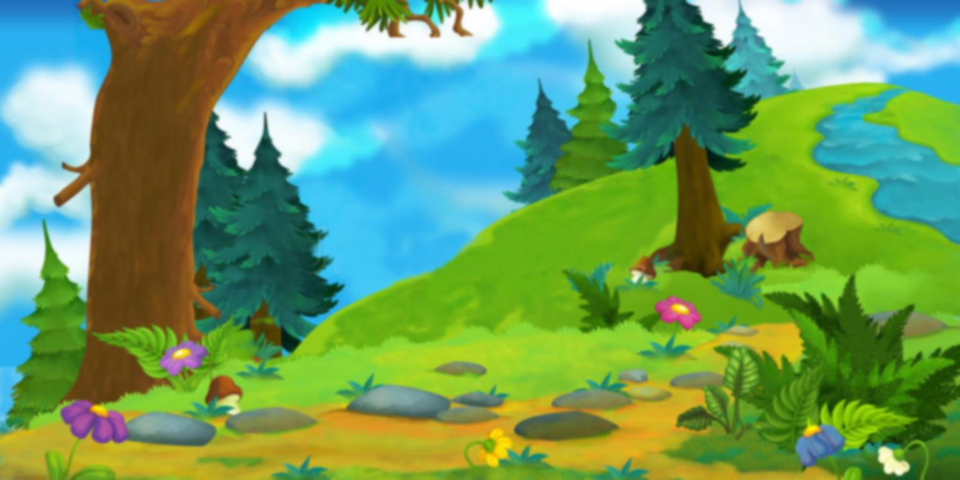






Hình bên có mấy hình tứ giác?
A.1
B.2
C.4
D. 3
ĐÚNG RỒI

Slide 4
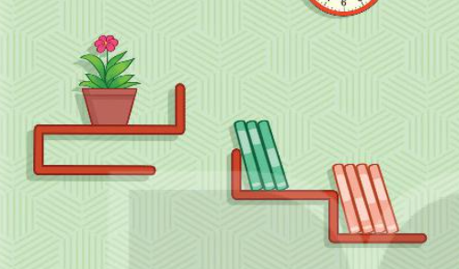



Có mấy hình chữ nhật?
A.3
B.5
C.7
D.9
ĐÚNG RỒI

Slide 5
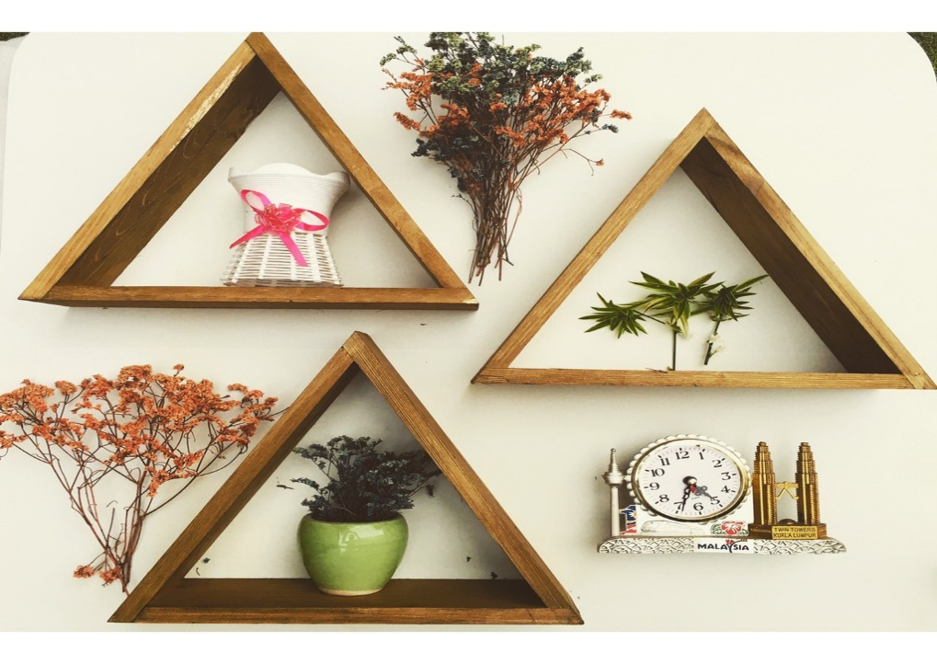
Có mấy hình tam giác ?
A.3
B.5
C.7
D.9
ĐÚNG RỒI

Slide 6




Bài 20:
Thực hành vẽ góc vuông, vẽ đường tròn, hình vuông, hình chữ nhật và vẽ trang trí.

Slide 7
Tiết 2

Slide 8

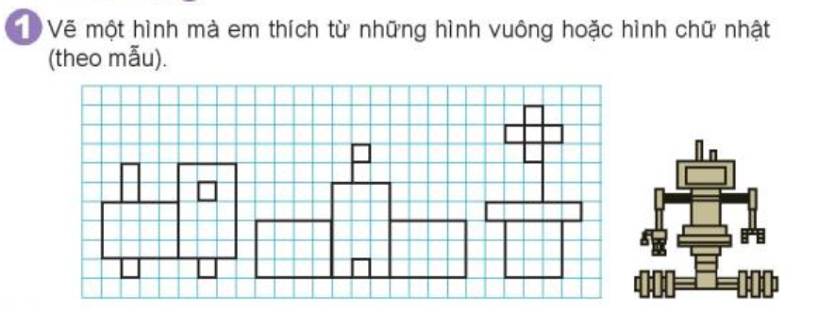

Slide 9
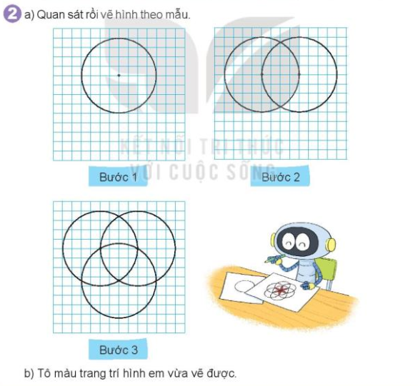

Slide 10

CHÀO TẠM BIỆT

